Slide 1
Po zemljevidu izkustev naših gostov
Modul 5

Slide 2
“
Dobrodošli v DETOUR spletnem usposabljanju s področja Turizma dobrega počutja.
”

Slide 3
Vsebina
I. Uvod v velnes in dobro počutje
II. Trendi na področju dobrega počutja
III. Izkustvena ekonomija
IV. Načrtovanje izkustva dobrega počutja
V. Po zemljevidu izkustev naših gostov
VI. Zgodbarjenje v gastronomskem turizmu
VII. Ustanovitev podjetja na trgu dobrega počutja
VIII. Znamčenje dobrega počutja
IX. Spletno trženje

Slide 4
Uvod v modul
Načrtovanje gostovega izkustva v sklopu turizma dobrega počutja predstavlja izziv predvsem v današnjem času, ko so izjemnega pomena tudi najmanjši detajli celotne izkušnje in proizvoda. Dober načrt gostovega izkustva je tako ključnega pomena – kaj gost čuti, vidi, si želi in na koncu tudi izvede in doživi. S tega vidika pri načrtovanju vedno upoštevamo kritične točke, ki jih je potrebno posebno natančno načrtovati, opazovati in nenehno izboljšati.
V tem sklopu se bomo naučili uporabljati orodja, ki pomagajo načrtovati izkustvo, pri katerem je gost v centru dogajanja in zasnovo proizvoda, ki na koncu pomeni doprinos k njegovemu boljšemu počutju. Namen modula je prispevati v večji kakovosti in zapomnljivosti gostovega izkustva.

Slide 5
Cilj poglavja
Razumeti, da je empatija in sposobnost vživljanja v ‚gostovo kožo‘ in njegov položaj kritičnega pomena za razumevanje načrtovanja njegovega izkustva.

Slide 6
Česa se bomo naučili?
Prepoznati pomen načrta gostovega izkustva kot temeljnega načrta za vzpostavitev celovitega proizvoda na področju dobrega počutja.
Razlikovati med temeljnimi koraki znotraj celotnega načrta gostovega izkustva.
Razumeti, kaj pomenijo tipi osebnosti in tipi empatičnosti gostov.
Določiti ključne točke ‚srečanja‘ z gostom.
Vzpostaviti zemljevid izkustva.

Slide 7
Vsebina & Viri
Vsebina
5.1. Načrt izkustva
5.2. CJM iz prakse
i. Tipi osebnosti gostov
ii. Zemljevid in načrt empatičnosti
iii. Točke ‚srečanj z gosti‘
Viri
a. 3 video predstavitve
b. 1 primer dobre prakse
c. 7 člankov za poglobitev razumevanja
d. 1 naloga
e. 1 predloga načrta izkustva

Slide 8
5.1.
Načrtovanje gostovega izkustva

Slide 9
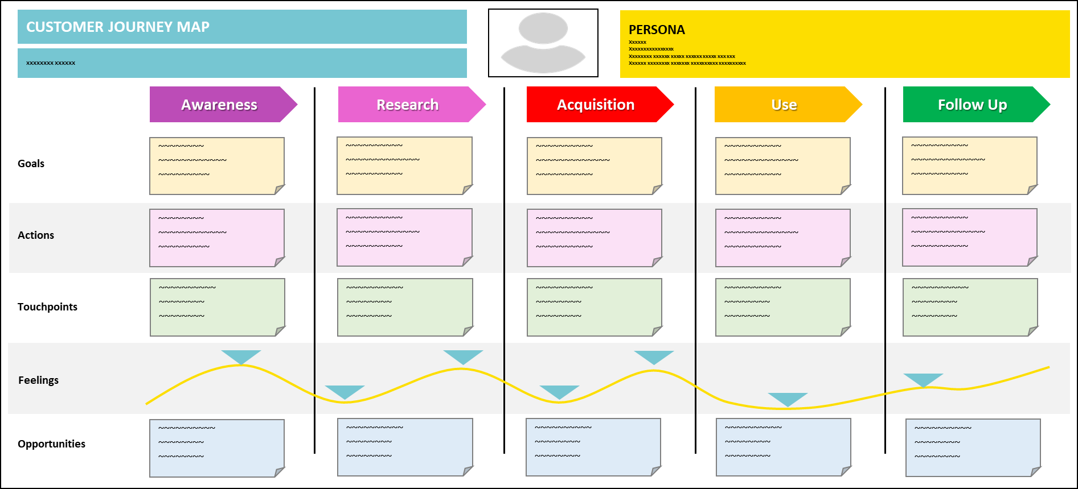
Načrt gostovega izkustva
KAJ
Vizualna “zgodba” gostove interakcije s podjetjem.
ZAKAJ
Da razumemo gostovo obnašanje.
KAKO
Z analizo gostovega izkustva z njegove perspektive.
KDAJ
Ko ne razumemo natančno, na kakšen način gostje dojemajo in doživljajo naš proizvod/izkustvo.
Notes:
KAJ
Arhetipska predstavitev korakov, ki jih gost opravi, da doseže določene cilje ali zadovolji posebne potrebe (npr. čokoladna masaža).
Opredelitev stičnih točk, na katerih stranke komunicirajo s podjetjem, in njihovih občutkov ob tem.
ZAKAJ
Zaznajte nepozabne izkušnje, ki jih imajo gostje z vami.
Razumevanje vedenja strank.
Ugotovite vrzeli v izkušnji vodenja strank.
KAKO
Anketiranje gostov.
Branje drugih zemljevidov izkustev gostov.
KDAJ
Ko morate pripraviti nove tržne strategije in izboljšati izkustvo strank.

Slide 10
Video #1
About customer journey maps and why to use them
https://youtu.be/VAAz_llXgn0

Slide 11
5.2.
CJM (customer journey map)
v praksi

Slide 12
CJM, zemljevid gostovega izkustva – v praksi
Pripravi scenarij
Katere točke bodo ključne za pripravo zemljevida?
Določi tip osebnosti
Čigava izkustva bodo del zemljevida?
Razišči
Kaj se med izkustvom dogaja? Kako? Zakaj? Kdaj?
Identificiraj ključne korake
Katere korake mora gost opraviti?
Zemljevid ‚srečanj‘
Kje in kako gost kontaktira s podjetjem?
Pripravi zemljevid
Kako izkustvo poteka?

Slide 13
#1: Priprava scenarija
Opredeliti obseg izkustva pomeni, da natančneje opredelimo meje naše interakcije z gostom in njene ključne točke. Obseg opredeli ključne situacije v kateri določen tip gosta (z določenimi pričakovanji glede izkustva) želi nekaj doseči, napraviti.
Obseg
&
Za katere stvari želiš, da so del zemljevida?
Zakaj si želiš na zemljevidu prav te?
Kateri so cilji/koristi izkustva oz. proizvoda?
Kater podrobnosti so pomembne/jih potrebuješ?
Cilji
Notes:
Vzpostavitev zemljevida in potovanja strank je zelo koristna tehnika. Vendar pa je treba jasno zaznati situacijo, ki jo je treba začrtati:
Morda si želite oblikovati vrhunski zemljevid, ki opisuje celovito izkušnjo. Slednje je nedvomno potrebno, če imate splošen pregled običajnega potovanja kupca. Morda pa namesto tega želite ustvariti podroben zemljevid, ki je osredotoča na določeno stopnjo potovanja, ki ponuja globok vpogled v ta poseben del procesa.
Lahko pa se odločite tudi za preslikavo dejanskega stanja obstoječega izdelka, prepoznavanje in dokumentiranje obstoječih težav in iskanje ustreznih rešitev Lahko se odločite tudi za načrtovanje predvidenega stanja za izdelek, ki še ne obstaja (tj. zasnova novih izkušenj) in predstavlja idealni scenarij, ki ga je treba šele doseči.

Slide 14
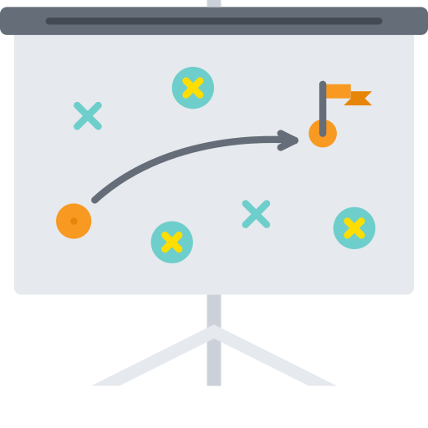
#1: Priprava scenarija - Primeri
Primeri:
Opis celovite izkušnje: popolno potovalno izkustvo, ki se prične v trenutku, ko si gost zaželi potovanja in se konča, ko se gost vrne s potovanja domov → Počitnice na Islandiji.
Podroben zemljevid, ki je osredotoča na določeno stopnjo potovanja: podrobnosti določenega izkustva, ki ga ponuja podjetje, ki prodaja avanturistične počitnice in se prične s ‚pozdravljeni na počitnicah‘ in zaključi z ‚nasvidenje‘ in se ‚vidimo prihodnjič‘ → Pohod na Ben Nevis (Škotska).

Slide 15
#2: Tipologija gostov in njihova identifikacija
S ‚tipom gosta‘ označujemo fiktivno osebnost, ki portretira značilno skupino gostov (podobno kot tržni segment).
Zemljevid gostovega izkustva nam pripoveduje zgodbo, med tem nam tip gosta pomaga opredeliti profil glavnih igralcev v zgodbi.
Tip gosta nam pomaga, da ostane celotna zgodba proizvoda/izkustva razumljiva ter da gost ostane v središču naše pozornosti.
Osredotočamo se na “dejanske” ljudi!
Notes:
Tipi gostov niso stereotipi (tj. vnaprej zasnovane ideje), temveč prej arhetipi (tj. idealni tipi gosta), ki odražajo običajne vzorce vedenja, potreb in čustev, motivacije, frustracije, pričakovanja in želje. Tipi gostov pomagajo ustvariti občutek empatičnosti in pomagajo vstopiti v gostove čevlje, kar je ključni element za ustrezno uporabo Zemljevida izkustva in za kakršno koli oblikovalsko pobudo. Tipi gostov pomagajo razumeti človeško vedenje.

Slide 16
#2: Identifikacija tipa gosta/tipologija - Primer
Janez Novak
Starost: 36
Status: poročen, 2 otroka
Poklic: kreativni direktor
Izobrazba: grafični dizajner
Pričakovanja
Sprostitev
Občutek pobega
Udobje
Čudoviti razgledi
Divjina
Zgodba
Dobra hrana
Dober dizajn
Življenjepis: Janez je kreativnež, ki vodi skupino grafičnih oblikovalcev. Njegovo življenje je pestro, včasih hektično, saj je venomer razpet med različnimi projekti. Dosti potuje, malo počiva, rad ima pestrost različnih izkušenj. Rad odkriva nove kulture, njihovo hrano, glasbo in zgodbe. Všeč so mu tudi sproščujoče aktivnosti v naravi, kot so pohodništvo, divjina in fotografiranje divjine.
Tip turista
Aktiven
Pasiven
Narava
Mesto
Organiziran
Spontan
Varčuje
Troši
Hedoničen
Eudaimoničen

Slide 17
Video #2
Creating Buyer Personas
https://youtu.be/d4jPp2NdDYY

Slide 18
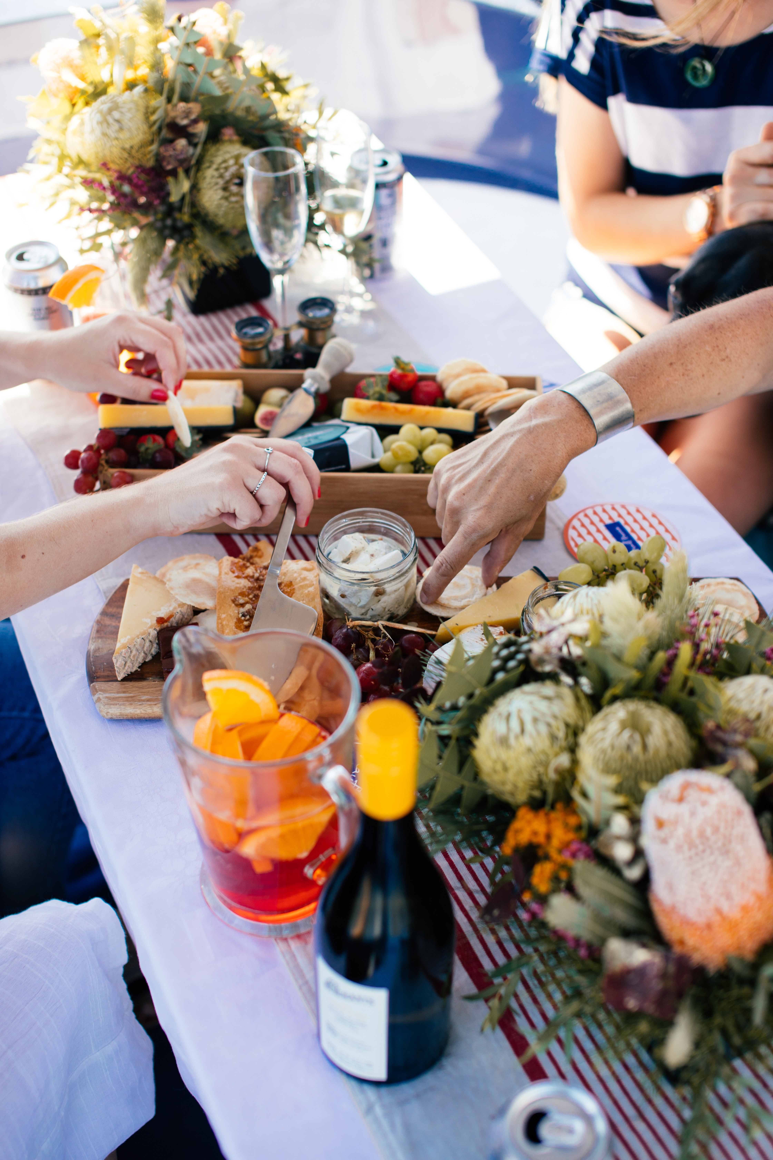
#3: Raziskava
Opazuj obnašanje gostov
Postavite se ‚v čevlje gosta‘ in na izkustvo poglejte skozi njegove oči.
Z gosti se pogovarjajte o izkustvu.
Pogovorite se z zaposlenimi o določenih nalogah (npr. vodniki).
Zbiranje podatkov
Naloge in stopnje
Dejavnosti
Točke stika
Čustva
Morebitne bolečine in frustracije
Identifikacija
Notes:
Zemljevidi izkustev gostov temeljijo na dokazih glede določenih situacij. Potrebno je vedeti, kaj gostje vidijo in počnejo, prav tako pa se je treba pogovoriti z gosti, da bi razumeli, kaj je pomen izkustva in kaj naj ob posamezni točki čutijo.
Pri zbiranju podatkov za ustvarjanje zemljevida izkustva gosta bi morali poskušati prepoznati:
Kar se zgodi...
Kaj gost naredi / mora storiti ...
Kako se počuti gost ...
Kaj gost pričakuje / želi ...
Kako gost komunicira s podjetjem ...

Slide 19
#3: Raziskava – Zemljevid empatičnosti
Ali kupci izrazijo vse, kar čutijo?
Kaj gostje izrečejo na glas (citiranje napravi boljši vtis!)
Govori
Razmišlja
Čustvena stanja gostov: uporabi pridevnik + krajši stavek z razlago
Vsaka aktivnost, ki jo gost izvede
Občuti
Napravi
Notes:
Empatičnost je ključnega pomena za načrtovanje gostovega izkustva, zato je zemljevid empatičnosti zelo koristno orodje za globlje razumevanje vedenja strank. Intervju z gosti je odličen način za izdelavo zemljevidov.

Slide 20
#4: Identifikacija ključne korake
Ozaveščanje
Raziskovanje
Nakup
Uporaba
Sledenje
Kupec najde proizvod…
… slednji ga prične zanimati.
Kupec primerja cene in se odloči za nakup…
Kupec deli izkušnje o proizvodu…
… s prijatelji, družino in na spletu.
Kupec prične raziskovati produkt…
… in najde informacije o njem.
Kupec produkt uporablja…
… ocenjuje njegovo kakovost in vrednost.
Notes:
Ključni koraki predstavljajo ciljno usmerjene faze, ki jih kupec opravi skozi izkustvo. Vrsta in podrobnost ključnih korakov bo odvisna od splošnega obsega izkustva, ki je bil določen za zemljevid potovanja kupca.
Na potovanju skozi izkustvo je pet ključnih korakov: ozaveščanje, raziskovanje, nakup, uporaba in sledenje. Lahko jih prilagodite, spremenite ali odpravite, druge pa lahko dodate po vašem izboru. Vse je odvisno od narave (npr. potovanje, nakupovanje, bencinska črpalka), vrste (npr. rezervacija leta prek spleta v primerjavi z rezervacijo leta pri potovalni agenciji) in obsega izkustva (npr. celotna potovalna izkušnja vs. izkušnja rezervacije potovanja).
→ Namig: Ko identificiramo ključni del izkustva, moramo le razumeti, kaj se zgodi pred in po njem.
Ozaveščanje: kupec/gost odkrije izkustvo / izdelek, ki ga zanima (ali privlači). Z izdelkom lahko pride v stik na družbenih omrežjih, rezervacijskih platformah, OTA, brošurah, potovalnih agencijah, ...
Raziskovanje: kupec išče več informacij o izdelku in jih primerja z drugimi izdelki. Spletne raziskave so vitalnega pomena v današnjem turizmu.
Nakup: kupec se odloči za nakup izdelka in izvede vse potrebno za nakup (npr. rezervacija, plačilo).
Uporaba: to je jedro izkušnje, saj stranka ‚porabi izdelek‘. Mnoga podjetja bodo morda želela podaljšati to stopnjo, vključno z dobrodošlico, predstavitvami, aktivnostmi in poročanjem.
Sledenje: po izkustvu se bodo odnosi med stranko in podjetjem naprej razvijali in (upamo) vodili v zvestobo. Bodisi ‚od ust do ust‘ ali prek spleta – oboje je za turistična podjetja ključnega pomena.

Slide 21
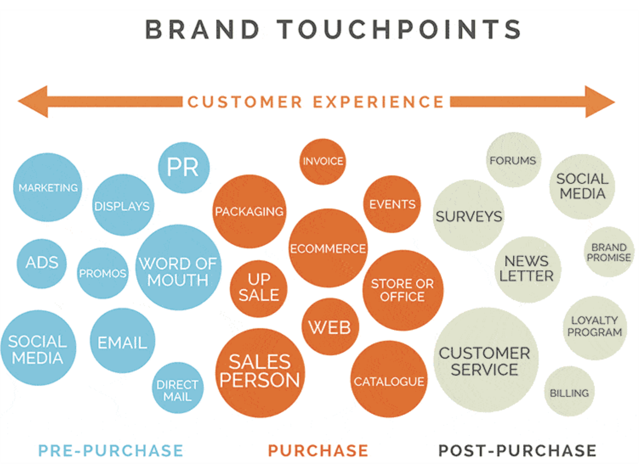
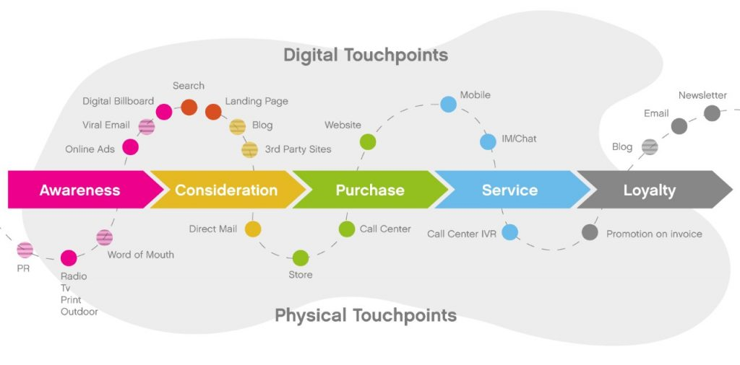
#5: Zemljevid ključnih točk
Ključne točke so vse točke, kjer se srečata kupec in podjetje/znamka.
Source: www.grohawk.com/what-are-customer-touch-points/
Source: www.sentisum.com/library/customer-touchpoints
Notes:
Ključne točke zajemajo trenutke in interakcije, ki se zgodijo na spletu, brez povezave, osebno, po telefonu, prek posrednikov, pred, med ali po izkustvu. Segajo od logotipa blagovne znamke do dejanskih izkustev / izdelkov in vsak od njih ima čustveno vez do strank. Cilj je, da je vsaka interakcija v vsaki stični točki čim bolj pozitivna.
Zemljevid ključnih točk je namenjen prepoznavanju ključnih trenutkov celotnega doživetja ter kako se stranka počuti v vsakem trenutku izkustva. Omogoča vpogled v primerjavo dejanske izkušnje z želeno izkušnjo, kar omogoča prepoznavanje priložnosti za izboljšave in optimizacijo izkustva (skozi oči strank).

Slide 22
#5: Zemljevid ključnih točk – Trenutek resnice
Točke, ki so ključne za gostov vtis in mnenje o proizvodu/podjetju/znamki in so lahko pozitivne (uspeh/sreča) ali negativne (neuspeh/nesreča).
Točka 0
Prvi stik
Drugi stik
Tretji/zadnji stik
Stimulus
novice
trendi
dnevna potreba
Raziskuje po spletu
Razmišlja o nakupu
Izkustvo
Deljenje izkustva
Notes:
Točka 0: raziskava po spletu, ko gost prepozna potrebo / problem.
Prvi stik: trenutek, ko potencialni gost prvič pride v stik z izdelkom / blagovno znamko.
Drugi stik: gost kupi in uporablja izdelek ter vzpostavlja stalni odnos s podjetjem in blagovno znamko.
Tretji/zadnji stik: gostje zagotovijo povratne informacije in odzive na izdelek / blagovno znamko ter izmenjavo izkušenj

Slide 23
Video #3
Customer Touch Points
https://youtu.be/NaJjn25hTXU

Slide 24
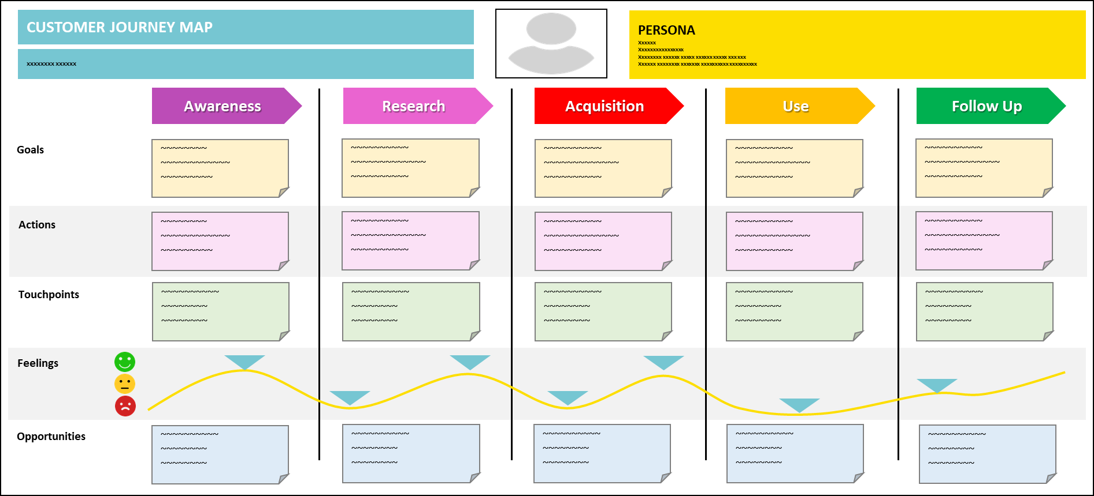
#6: Glavne točke na zemljevidu
Glavni akter v zgodbi
Poglavja v zgodbi
obseg zgodbe, izkustva
Točke, ki jih analiziramo skozi celotno izkustvo in naš stik z gostom
Notes:
Na tej točki načrtovanja že poznamo glavne točke izkustva; vse stične točke v vsaki od njih so načrtovane. Čaka nas še organizacija, načrt zgodbe, ki jo želimo predstaviti ter ustvarjanje njene vizualne podobe.
Zemljevid in načrt izkustva gosta je lahko ustvarjen na različne načine. Običajno je na vrhu predstavljen obseg izkustva in tip gosta/glavni lik zgodbe. Vodoravna črta prikazuje glavne korake izkustva. Spodaj lahko ustvarite dodatne vrstice za analizo preostalih delov izkustva. Slednje lahko prilagodite glede na vrsto izkušnje, ki jo načrtujete.
Nekateri primeri:
Cilji: Kaj želimo, da gost v vsakem koraku doživi/doseže.
Dejanja: Kaj gost v vsakem koraku stori za dosego cilja
Stične točke: kje/na katerih točkah gost pride v stik s podjetjem.
Čustva / občutki / misli: razkrijejo gostovo čustveno popotovanje (kaj stranka v vsakem trenutku čuti). Slednje lahko predstavljamo v sliki ali skozi besedilo.
Priložnosti za izboljšavo: prepoznavanje točk in načinov za izboljšanje izkustva in interakcije gosta s podjetjem. Zajema lahko naloge, stične točke, trženje…

Slide 25
Primer dobre prakse – Spletna turistična agencija
Primer: Regina zelo rada potuje in se redno udeležuje all-inclusive potovanj, pri čemer uporablja spletne turistične agencije. Pred nakupom opravi temeljito raziskavo in med seboj primerja različne itinerarije ter sestavine potovanja. Ker živi zelo pestro in hektično življenje, na vlaku, ko potuje v službo, uporablja mobilni telefon, preko katerega opravi skoraj vso raziskavo in primerjavo ponudnikov ter na koncu tudi rezervira potovanje. Celoten stik med njo in podjetjem tako poteka preko spleta in navigacije in je zato posebej zahteven za načrtovanje. Regina pregleda in prebere vtise ostalih kupcev o ponudniku in paketu in si na spletu pred odhodom na potovanje prebere in pripravi čim več informacij o potovanju samem. Ker govori zgolj angleško, je njeno komuniciranje na potovanjih oteženo. Spominki so pomemben del Regininih potovanj, ponavadi nakupi veliko najcenejših spominkov, tudi vse fotografije na potovanju napravi sama.

Slide 26
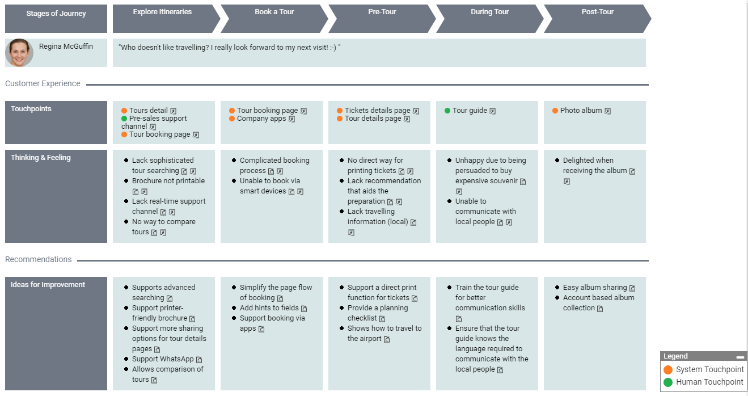
Primer dobre prakse – Spletna turistična agencija
Source: https://online.visual-paradigm.com/pt/diagrams/templates/customer-journey-mapping/online-travel-agency/

Slide 27
Dodatno branje

Slide 28
Moments of Truth in Hospitality
[CLICK HERE]
Dodatno branje
Creating Buyer Personas for the Travel Industry
[CLICK HERE]
The many ways of mapping the customer journey
[CLICK HERE]
Customer Journey Mapping: Your Definitive Guide
[CLICK HERE]
The difference between a journey map and a service blueprint
[CLICK HERE]
How to create customer personas for your tourism brand
[CLICK HERE]
The Moment of Truth - Build Desirable Relationships with Users and Customers
[CLICK HERE]

Slide 29
Naloga
Uporabi načrt s predloge in pripravi svoj zemljevid ključnih točk za obstoječ proizvod svojega podjetja.
Use Vživi se v vlogo gosta in pripravi temeljit zemljevid vseh ključnih točk stika, od začetka do konca turističnega potovanja ali zemljevid posebnega izkustva dobrega počutja iz vaše ponudbe.
Lahko uporabiš spletne podatke (in podatke iz lastnih izkušenj) in pripravi raziskavo ter zemljevid; pripravi tudi zemljevid empatičnosti.
Določi vsako točko izkustva in identificiraj ključne trenutke, upoštevaj tudi vidike izkustvene ekonomije.
Imenuj točke, kjer lahko svojo storitev izboljšaš in jih predstavi svojim sodelavcem.

Slide 30
Predloga zemljevida izkustva
ZEMLJEVID IZKUSTVA
TIP KUPCA
____________________________________________________________________________________________________________
Ozaveščanje
Raziskovanje
Nakup
Uporaba
Sledenje
Cilji
Dejavnosti
Ključne točke
Ocena
Priložnosti za izboljšavo

Slide 31
Povzetek modula
Modul V. Po zemljevidu izkustev naših gostov

Slide 32
Skozi modul smo…
… predstavili zemljevid gostovega izkustva, kot orodje, ki slednjega postavlja v center načrtovanja zgodbe proizvoda in celotne interakcije med njim in podjetjem.
… vzpostavili različne ključne točke in korake za vzpostavitev zemljevida in pripravo načrta: določitev tipa kupca; analiza podatkov; identifikacija ključnih točk izkustva; zemljevid točk; načrt celotnega izkustva.

Slide 33
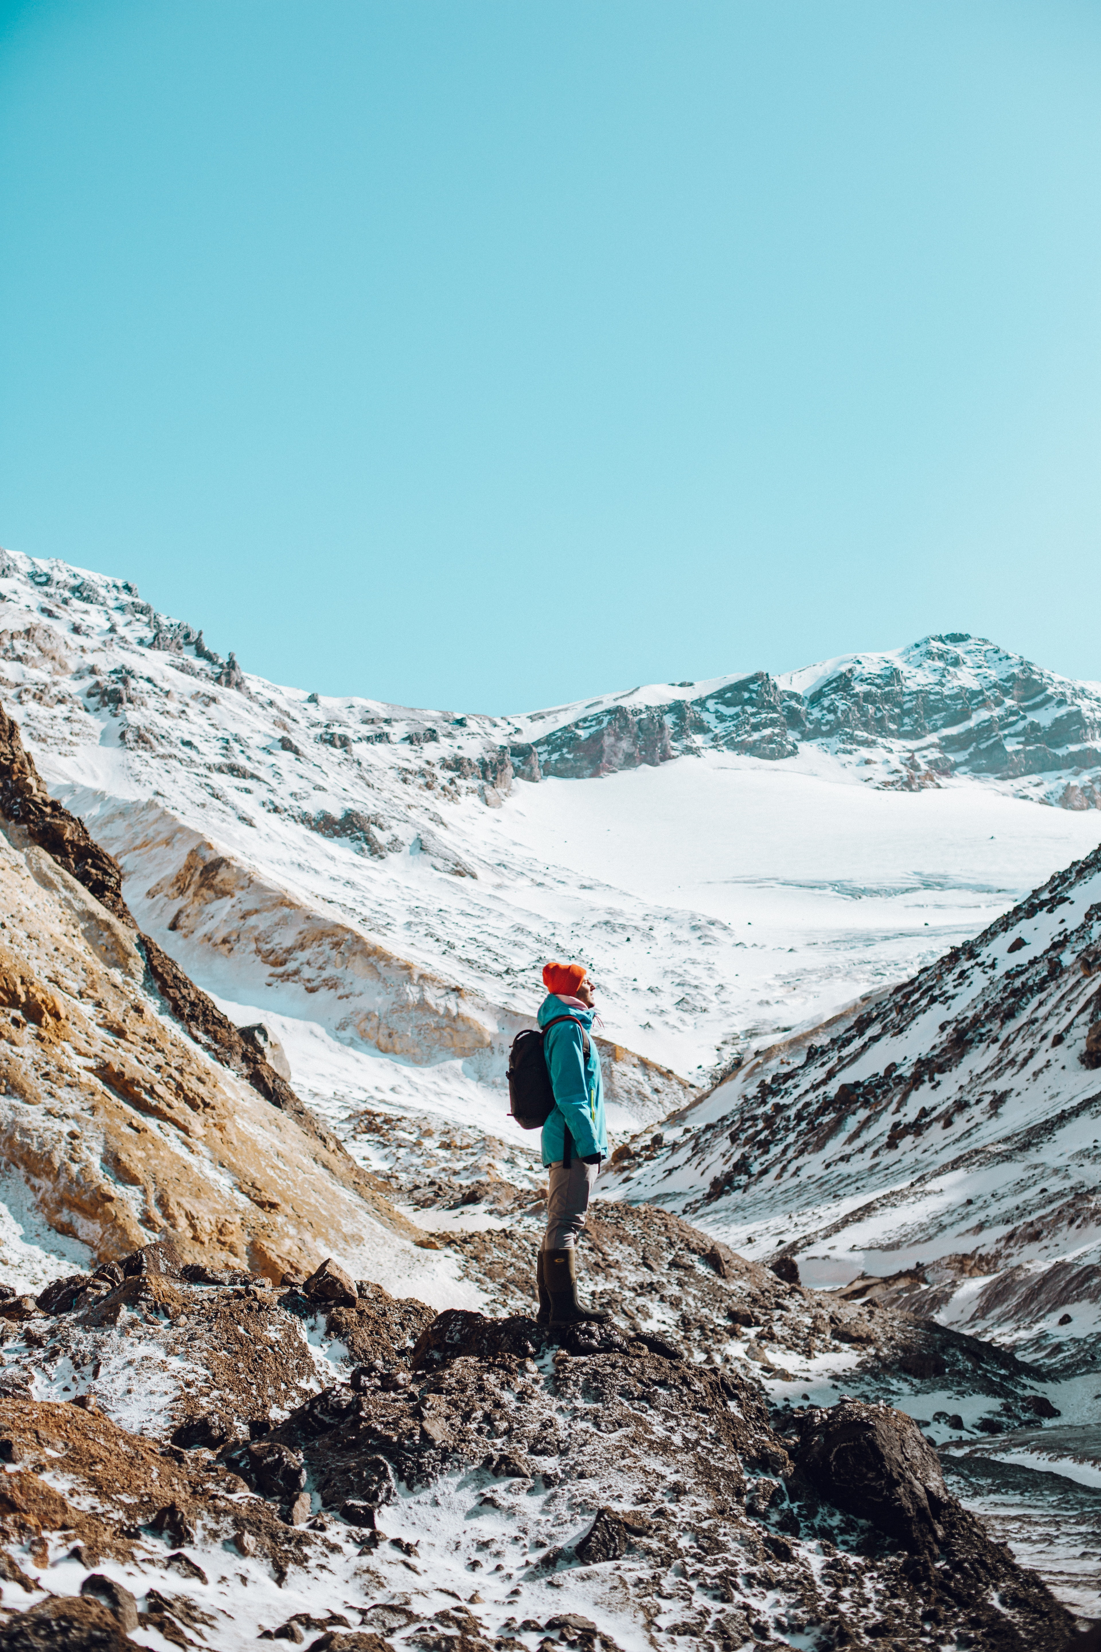
Skozi modul smo…
… spoznali tipe gostov in njihove arhetipske predstave razdelili v segmente, ki omogočajo predvidevanje in načrt gostove izkušnje. Izvedeli smo, da moramo pred seboj vedno imeti realne ljudi in ne zgolj arhetipov.
… spoznali, da je zemljevid empatičnosti uporabno orodje za razumevanje obnašanja gostov, razumevanje njihovih občutkov, razmišljanj, reagiranj, izražanja v povezavi z izkustvom in ključnih točk izkustva.

Slide 34
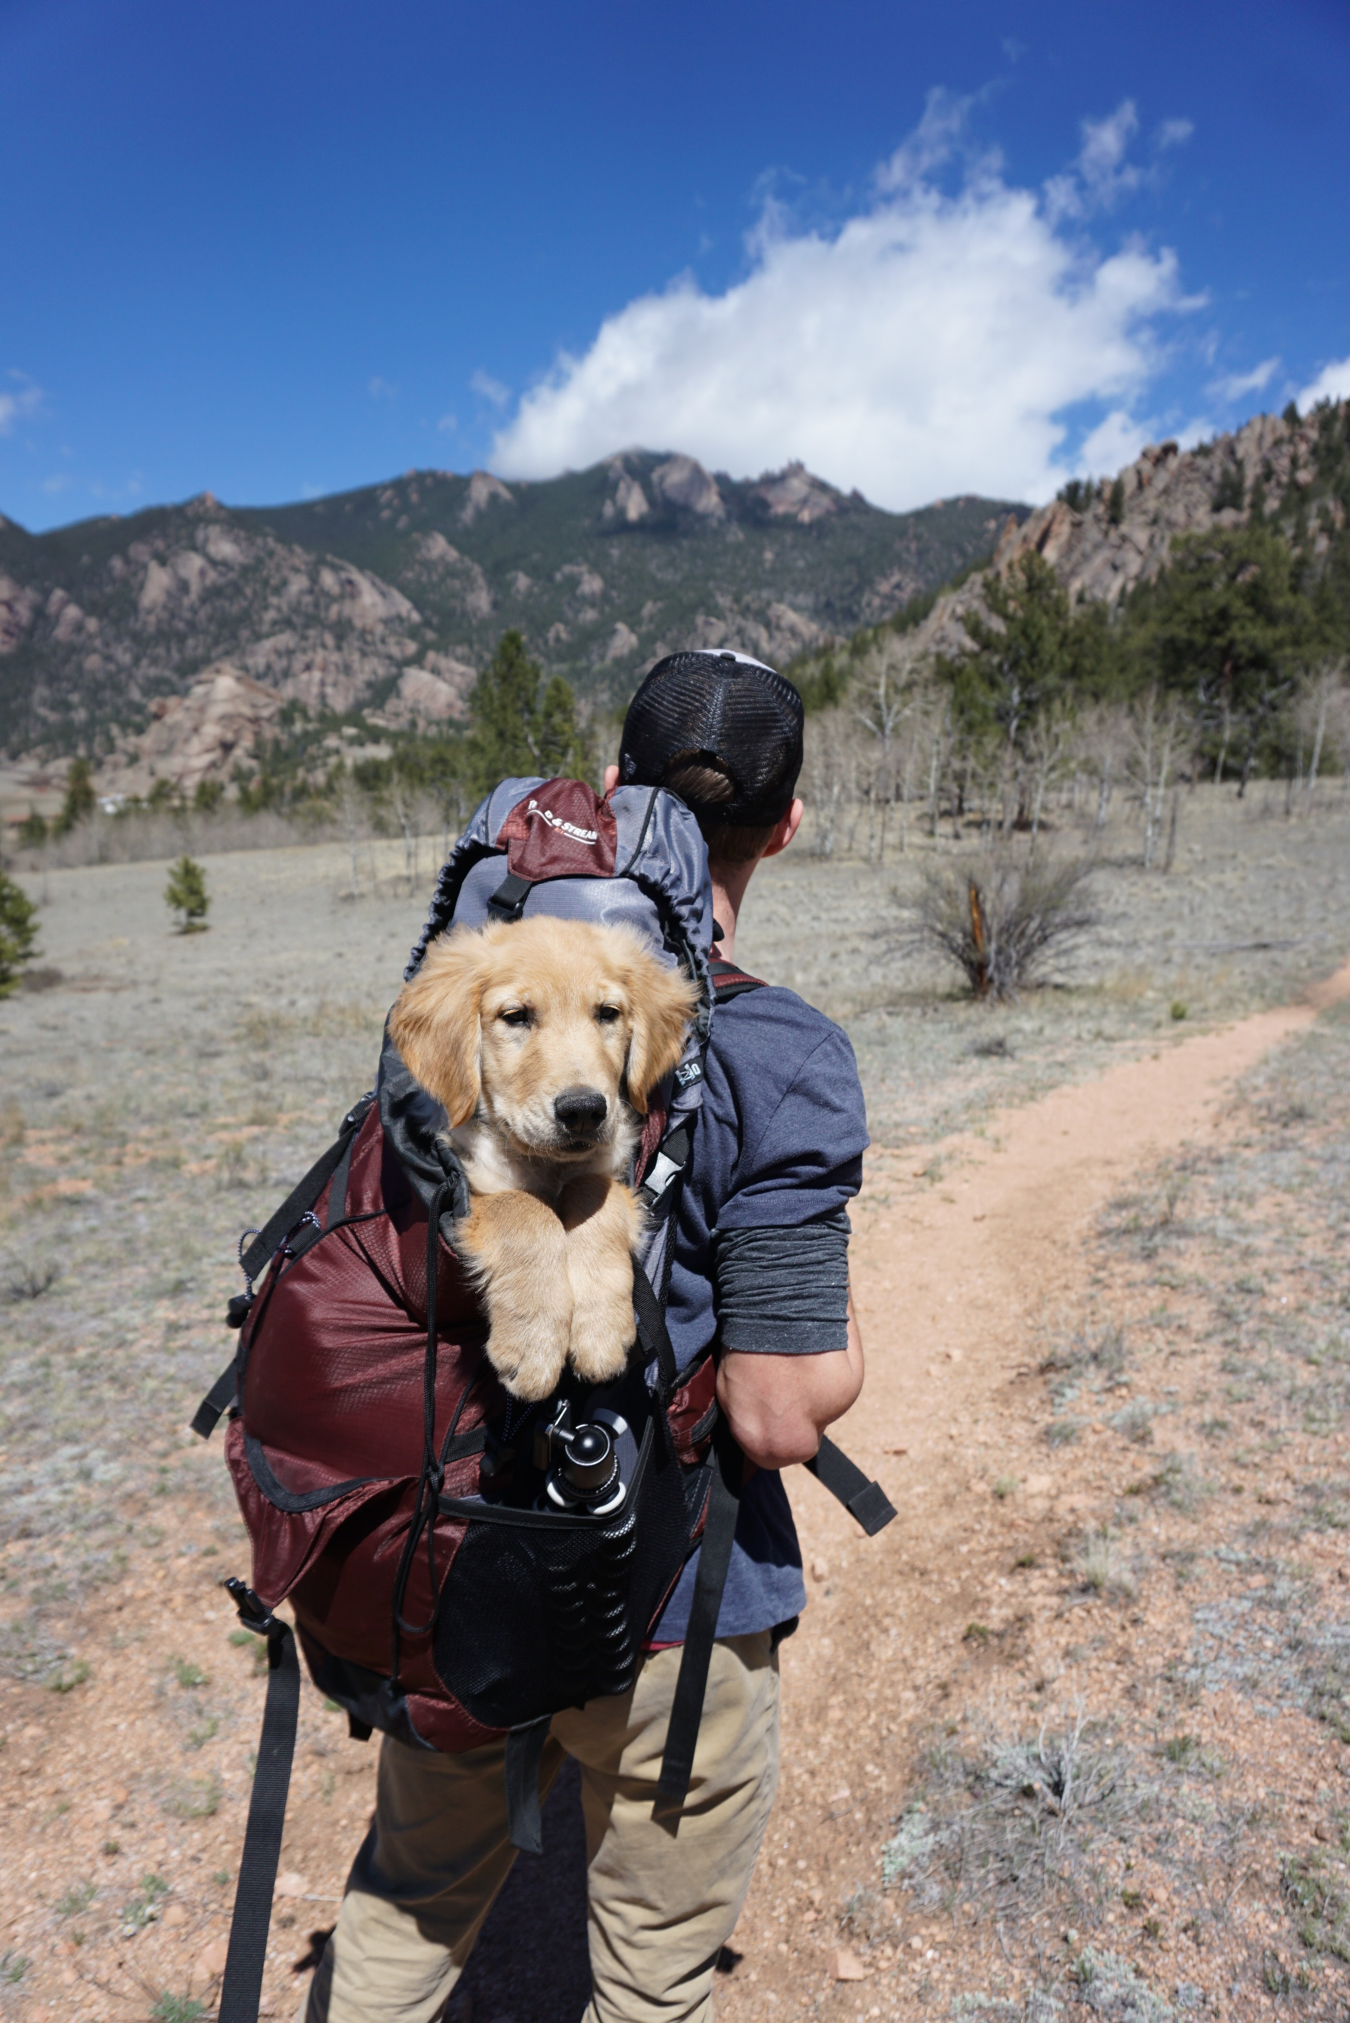
Skozi modul smo…
… spoznali, katere so ključne točke stika med gosti in podjetjem.
… se naučili, kako načrtovati zemljevid ključnih točk stika glede na specifično izkustvo in specifičnega kupca, za načrtovanje zgodbe in potovanja, glede ciljev izkustva, dejavnosti, čustev in spoznali korake za načrtovanje izboljšanega stika.

Slide 35
Vsebina
I. Uvod v velnes in dobro počutje
II. Trendi na področju dobrega počutja
III. Izkustvena ekonomija
IV. Načrtovanje izkustva dobrega počutja
V. Po zemljevidu izkustev naših gostov
VI. Zgodbarjenje v gastronomskem turizmu
VII. Ustanovitev podjetja na trgu dobrega počutja
VIII. Znamčenje dobrega počutja
IX. Spletno trženje

Slide 36
Hvala za pozornost
Vprašanja?
www.detourproject.eu
Detour on Facebook
@WellbeingTourismDestinations
#detourdestinations #erasmusplus #detour #wellbeing
Icons: www.flaticon.com

